Slide 1
Krajina města a venkova pohledem z výšky
Letecké a družicové snímky přinášejí méně obvyklé pohledy na krajinu.
Podle úhlu pohledu rozeznáváme snímky šikmé a kolmé.
Šikmý snímek je přirozenější, čtenář získává i informaci o výšce terénu či budov, jejich bočních stěnách apod., proto je snazší rozpoznávat objekty.
Kolmý snímek již vyžaduje větší abstrakci, je pro nás nezvyklý, chybí informace o výšce objektů apod. Právě kolmý snímek se však v odborné praxi nejvíce využívá např. pro vytváření či obnovu map, je totiž po menších geometrických úpravách nezkreslený, má stejné měřítko ve všech místech a zachovává tvary.
Podívejme se na některá místa České republiky objektivem fotoaparátu umístěném na letadle či skenerem na družici.
Pozn. Použité družicové snímky jsou v nepravých barvách

Slide 2
Historická města pohledem z letadla
Rozpoznejte město na leteckém snímku.
Najděte toto město na mapě.
Poznáte i známé budovy, náměstí, řeku či jiná místa?
Zdroje použitých snímků:
šikmé letecké snímky http://www.fotozletadla.cz/
Kolmé snímky letecké snímky : Google Earth a Geodis, a.s.
Družicové snímky: https://zulu.ssc.nasa.gov/mrsid/

Slide 3
Praha – Staroměstské nám.

Slide 4
Brno,střed města

Slide 5
Kroměříž – památka UNESCO

Slide 6
Český Krumlov – památka UNESCO

Slide 7
Třeboň

Slide 8
České Budějovice

Slide 9
Telč– památka UNESCO

Slide 10
Mikulov, Sv. kopeček,v pozadí Pálava

Slide 11
Kolmé snímky
Prohlédněte si kolmé letecké snímky.
Trénujte rozpoznávání objektů.

Slide 12
Brno a okolí
Vodní plochu – přehradu
Řeku Svratku protékající přehradou
Dálniční síť
Letištní rozjezdovou dráhu
Lesy
Pole a louky
zástavbu města
Rozpoznejte na snímku:

Slide 13
Brno a okolí s popisem

Slide 14
Střed Brna, bez popisu
historický střed města
hrad Špilberk
Areál výstaviště
řeku Svratku
Najděte na snímku:

Slide 15
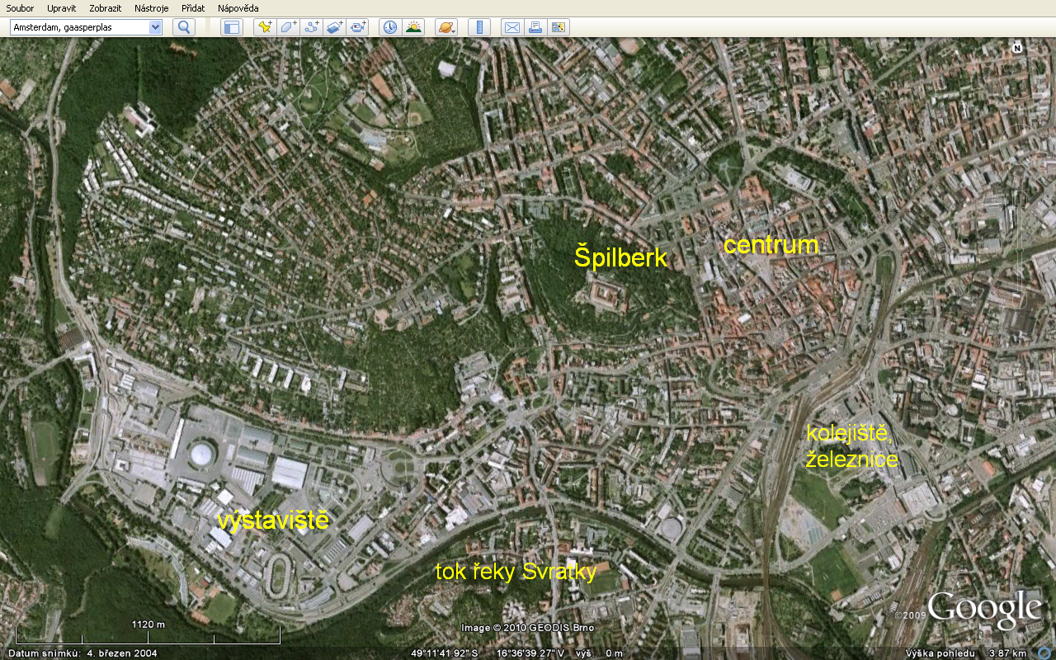
Střed Brna s popisem

Slide 16
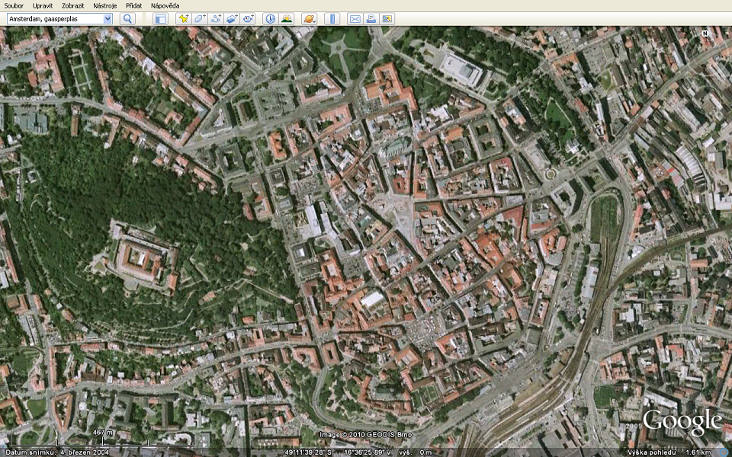
Historické centrum Brna
Hrad Špilberk
Náměstí svobody
Zelný trh
Janáčkovo divadlo
Železniční kolejiště hlavního nádraží
Katedrálu sv. Petra a Pavla (obtížně rozpoznatelný objekt)
Najděte na snímku:

Slide 17
Historické centrum Brna s popisem

Slide 18
Česko – rakouská hranice na jižní Moravě , způsob využívání krajiny jako důsledek politických rozhodnutí a hist. vývoje, hranici lze rozpoznat i dle velikosti pozemků

Slide 19
Družicový snímek
Ukázka snímku z družice LANDSAT
snímek v nepravých barvách
( některé zemědělské pozemky růžovou, sídelní zástavba fialová).

Slide 20
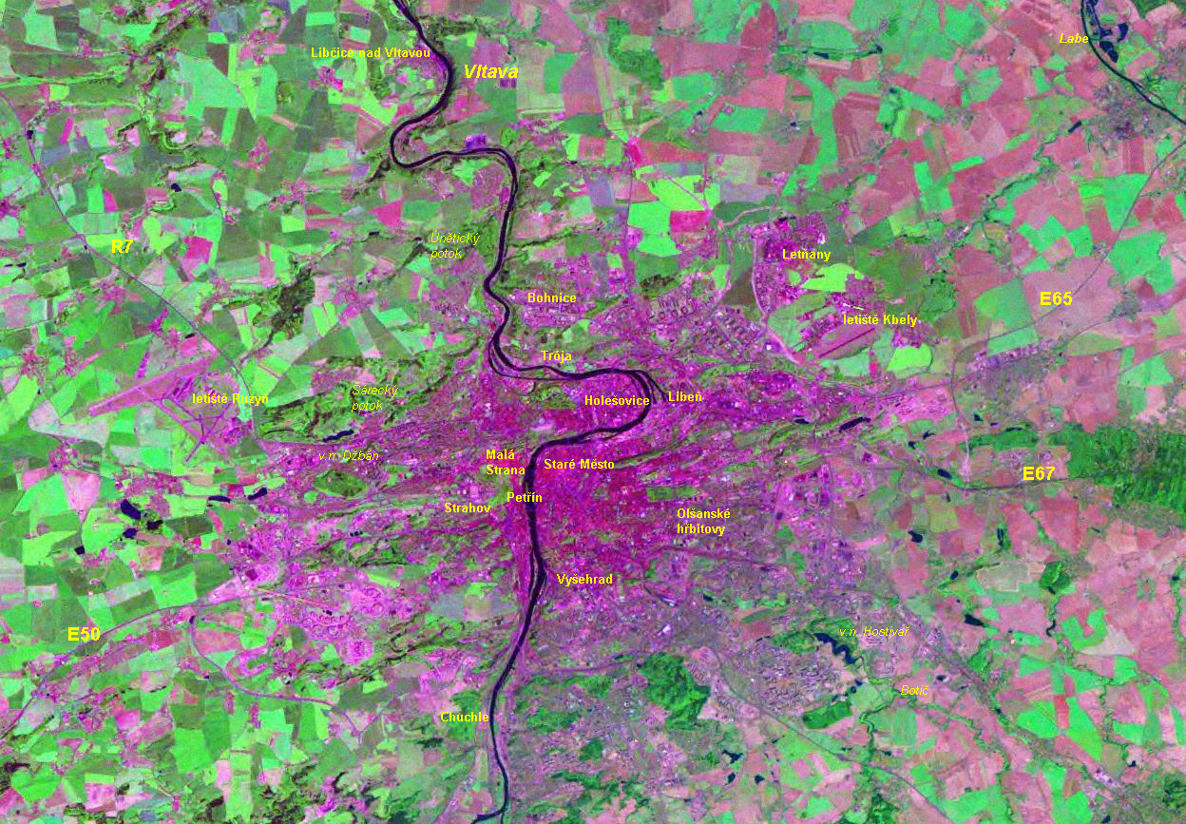
Praha
Město obklopené zemědělsky využívanou krajinou, výrazný tok řeky Vltavy

Slide 21
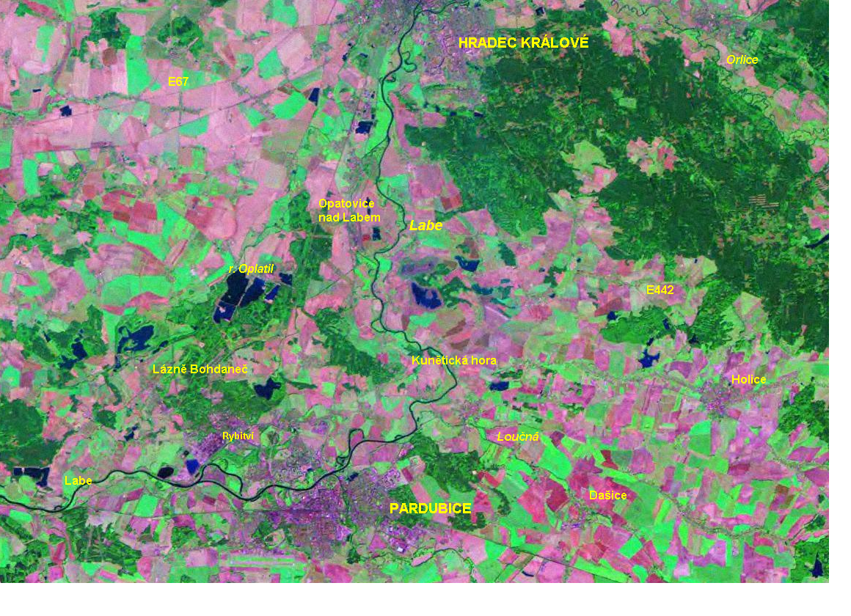
Polabí
Krajina Polabí na družicovém snímku (družice Landsat) v nepravých barvách
( některé zemědělské pozemky růžovou, sídelní zástavba fialová).
Na snímku vyniká tok Labe s četnými rameny.

Slide 22
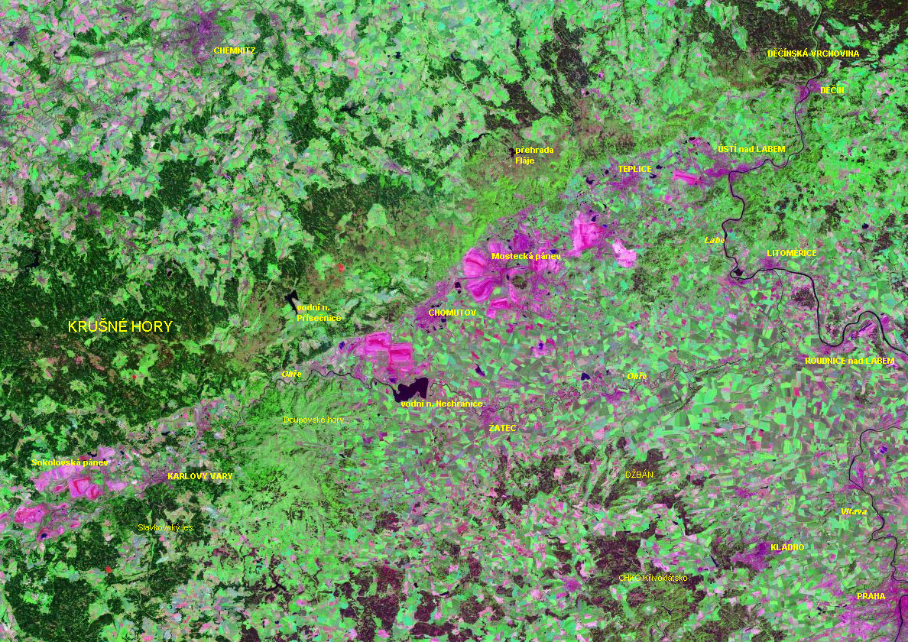
Severozápadní Čechy
Lesnaté ploch Krušných hor, Doupovských hor a Slavkovského lesa
Fialovou barvou obrovské plochy povrchové těžby hnědého uhlí

Slide 23
Snímky pro partnery projektu
Snímky:
Újezd u Brna
Boskovice

Slide 24
Újezd u Brna

Slide 25
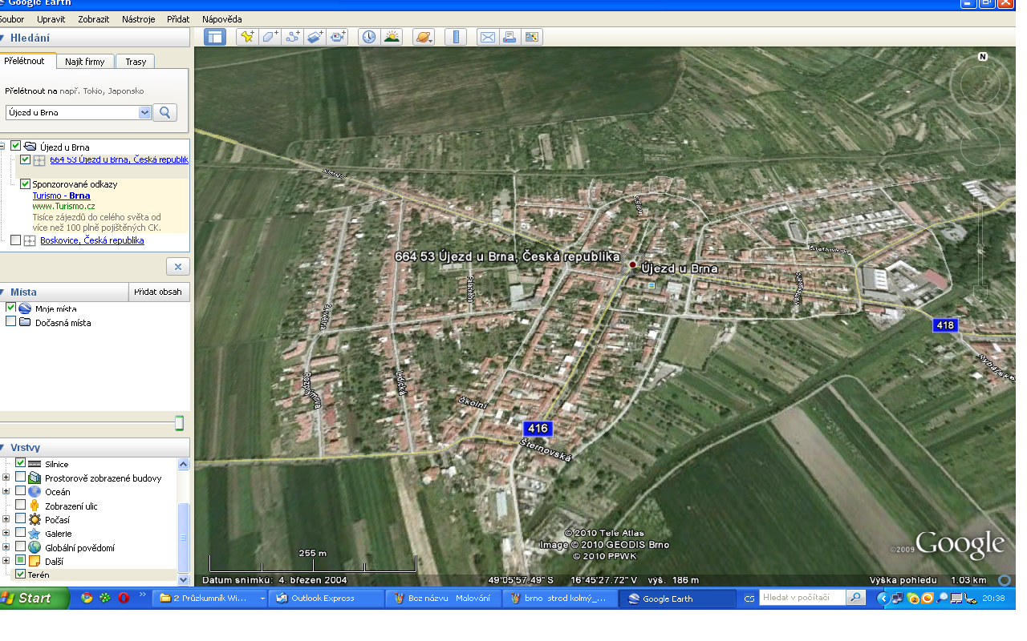
Újezd u Brna zobrazený v Google Earth

Slide 26
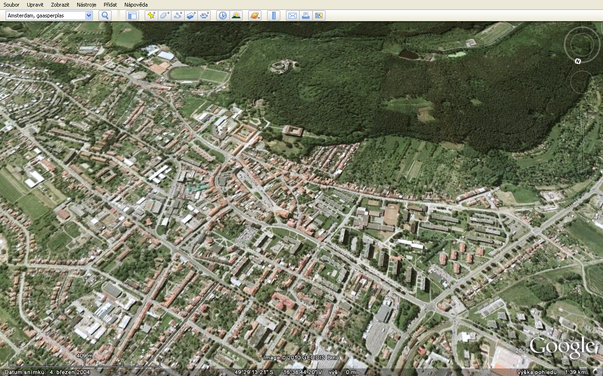
Boskovice
Identifikujte objekty:
hrad, zámek, Pilský rybník, Masarykovo náměstí,
Židovskou čtvrť
budovu gymnázia
sportoviště a další objekty
Orientace snímku k jihu

Slide 27
Boskovice

Slide 28
Boskovice, kolmý snímek bez popisu
Orientace snímku k severu

